Slide 1

Welkom
Informatieavond VNG Vrijwilligersverzekering
23 September 2019
Arjan Mengerink

Slide 2

De VNG Vrijwilligersverzekering

Slide 3
De voordelen
De vrijwilliger staat centraal
De gemeente verzekert in 1 keer alle vrijwilligers in de gemeente.
Vrijwilligers hoeven niet apart geregistreerd of aangemeld te worden
Vrijwilligers zijn automatisch verzekerd bij het vrijwilligerswerk dat zij doen
Maatschappelijk stagiairs zijn meeverzekerd
Binnen de verzekering is ook gedacht aan mantelzorgers
Bij schade die verzekerd is, geldt er geen eigen risico
Dekking binnen Europa

Slide 4

De vrijwilliger
      “Persoon die vanuit Nederland, min of meer georganiseerd, onverplicht en onbetaald werkzaamheden verricht ten behoeve van anderen en/of de samenleving waarbij een maatschappelijk belang wordt gediend”
Hieronder zijn niet begrepen:
vrijwillige brandweerlieden
politiemedewerkers

Slide 5

Risico’s van vrijwilligerswerk
      Vrijwilliger loopt letsel op tijdens het vrijwilligerswerk
      Vrijwilliger brengt schade toe aan derden
      Bestuursfunctie niet zonder financieel risico voor privévermogen
      Vrijwilligers die voor hun vrijwilligerswerk met hun eigen auto deelnemen aan het verkeer

Slide 6

Verzekeringsdekking?
AVP biedt soms geen dekking voor vrijwilligerswerk
Niet iedere organisatie heeft een aansprakelijkheidsverzekering
Niet elke organisatie waarvoor de vrijwilliger een bestuursfunctie verricht heeft een bestuurdersaansprakelijkheidsverzekering
Niet elke organisatie heeft een ongevallenverzekering voor vrijwilligers
Niet iedere organisatie heeft een rechtsbijstandverzekering voor vrijwilligers

Slide 7
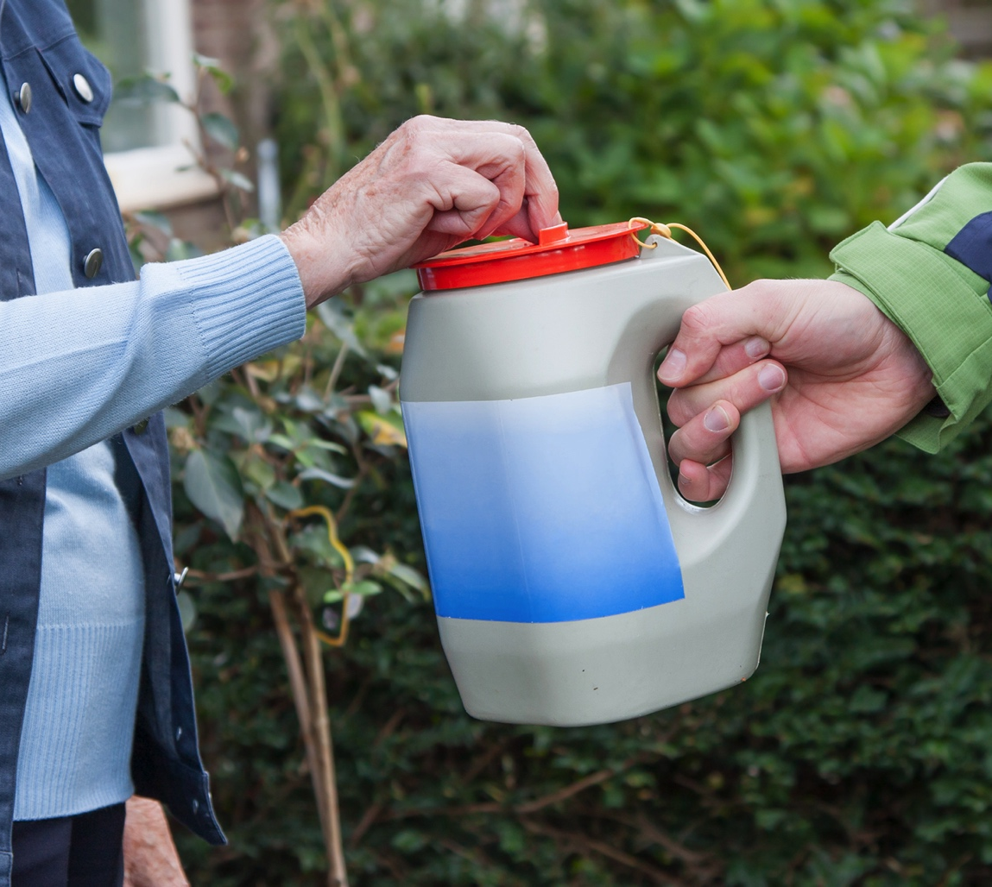
De VNG Vrijwilligersverzekering
Aansprakelijkheidsverzekering Vrijwilliger
Ongevallenverzekering Vrijwilliger
Aansprakelijkheidsverzekering voor Rechtspersonen
Bestuurdersaansprakelijkheidsverzekering voor Vrijwilligers
Verkeersaansprakelijkheidsverzekering voor Rechtspersonen
Rechtsbijstandverzekering voor Vrijwilligers

Slide 8

Schades vrijwilligerspolis
Periode 1-1-2009 tot 1-1-2019
Bijna 9.500 schades
Ongeveer 150 schades bestuurdersaansprakelijkheid

Slide 9
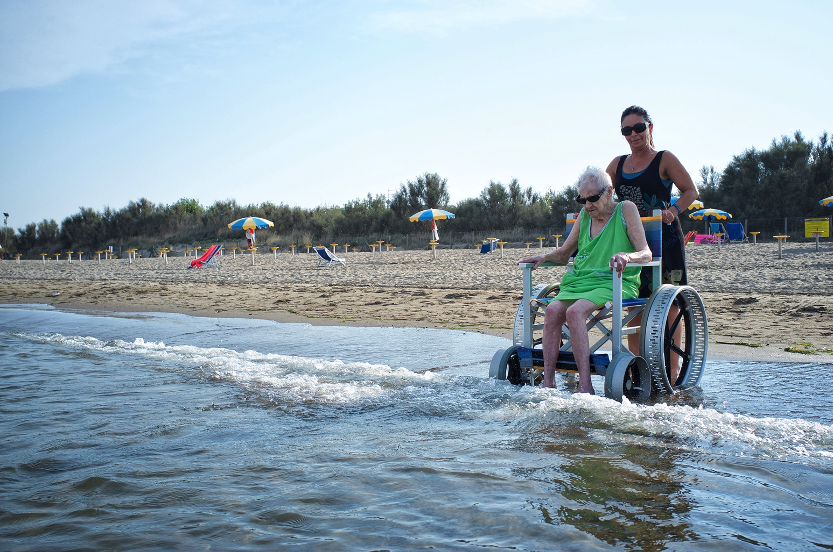
Aansprakelijkheidsverzekering voor vrijwilligers
Schade aan derden
(zaak- en/of letselschade)

Slide 10
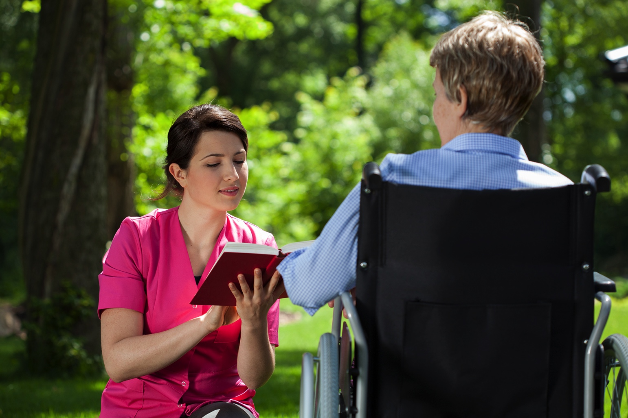
Ongevallenverzekering voor vrijwilliger
Overlijden € 12.500,-
Invaliditeit € 25.000,- (max)
Medische kosten € 1.000,-

Slide 11

Persoonlijke eigendommen
Beeld- en geluidsapparatuur: € 500,-
Computerapparatuur: € 1.500,-
Sieraden: € 500,-
Horloges: € 250,-
(Zonne)bril/set contactlenzen: € 500,-
Kunstmatige gebitselementen: € 500,-
Fiets: € 750,-

Slide 12

Aansprakelijkheidsverzekering voor rechtspersonen
Schade aan derden
(zaak- en/of letselschade)
Alleen dekking voor vrijwilliger

Slide 13
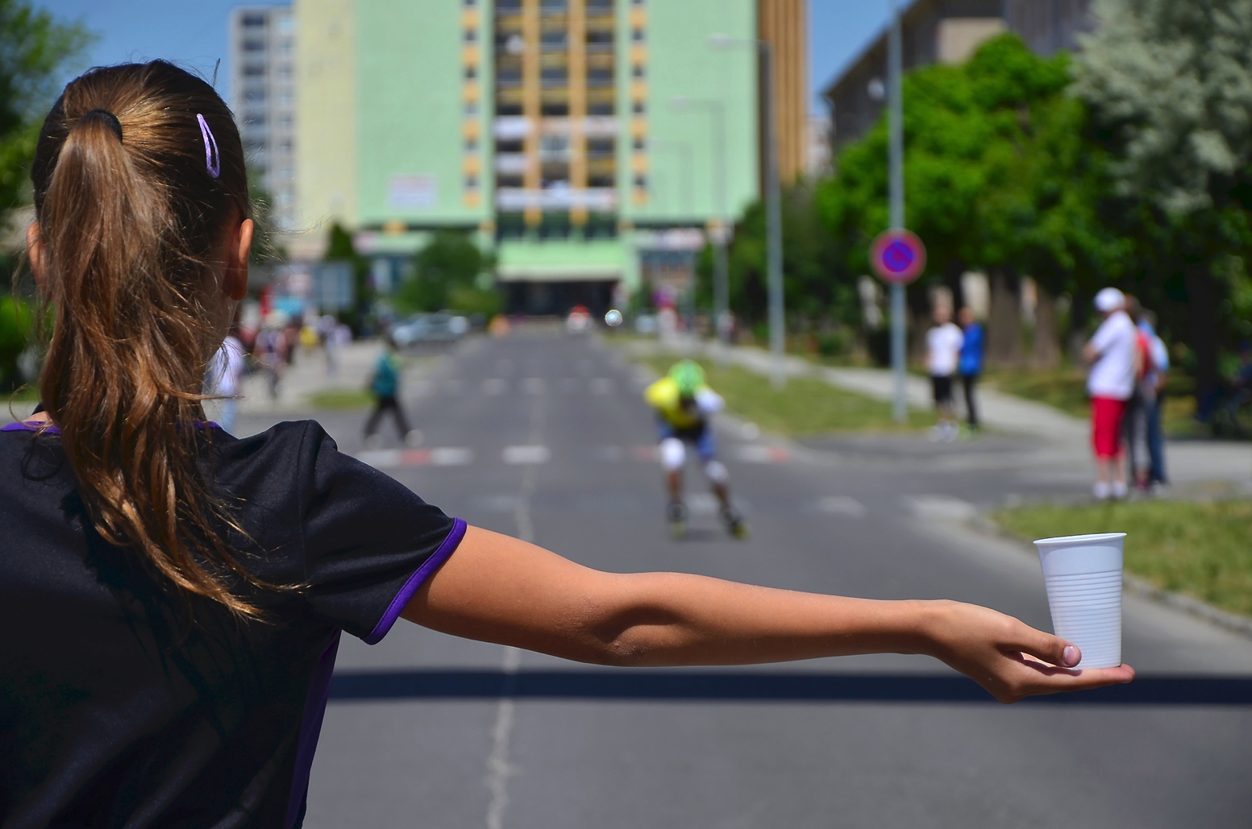
Bestuurdersaansprakelijkheid voor vrijwilligers
Risico om in privé-vermogen
aangesproken te worden

Slide 14
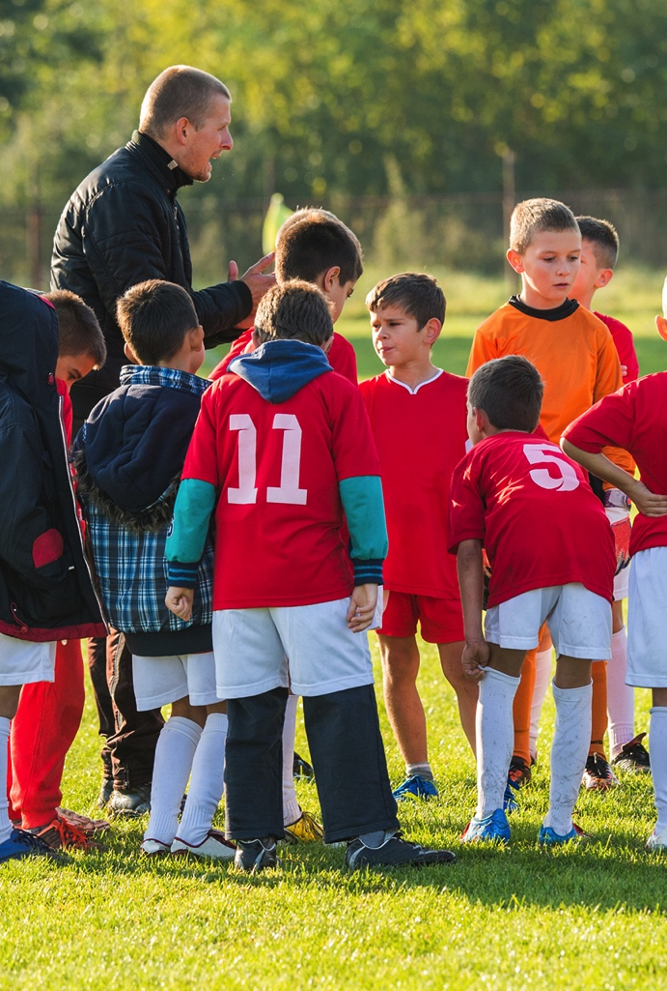
Waar kan het fout gaan voor een bestuurder?
“Verduistering gelden. Bestuur onvoldoende toezicht?”
“Een onderdeel van de vereniging wil zich elders aansluiten.
De rechtbank beoordeelt dit als onrechtmatig”
“Penningmeester heeft gegevens doorgegeven. Geld van de rekening”
“Gelden ontvreemd door de penningmeester. Bestuurder aansprakelijk gesteld.”
“Bestuurslid wordt aansprakelijk gesteld omdat hij gegevens zou hebben verstrekt aan iemand die zich aan de telefoon voordeed als een medewerker van de Rabobank. Bijna € 20.000,- afgeschreven”
“Claim curator naar aanleiding van faillissement”

Slide 15
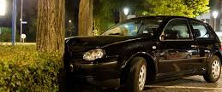
Verkeersaansprakelijkheidsverzekering voor rechtspersonen

Slide 16
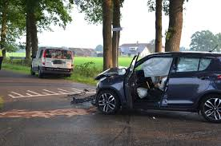
Rechtsbijstandverzekering voor vrijwilligers
De vrijwilliger wordt aangereden door een ander voertuig (schuldige) en wil de schade verhalen op de tegenpartij

Slide 17
Verbetering
De VNG Vrijwilligersverzekering
Mantelzorgers nu ook verzekerd
Vrijwilligers van een verzekerde gemeente zijn altijd verzekerd
Vereenvoudiging schadeafhandeling (digitaal)
Geen eigen risico
Maatschappelijke stagiairs meeverzekerd
Inzittenden ook verzekerd op de OV en Verkeersaansprakelijkheid (indien overmacht op WAM en bestuurder is vrijwilliger)
Europadekking (indien activiteit vanuit Nederland georganiseerd)
Verenigingspolis (dekking sluit aan op vrijwilligerspolis / korting ivm vrijwilligerspolis)
Vrijwilligerswerk als ‘tegenprestatie’ wordt meeverzekerd
Opzichtdekking verruimd van € 5.000,- naar € 12.500,-

Slide 18
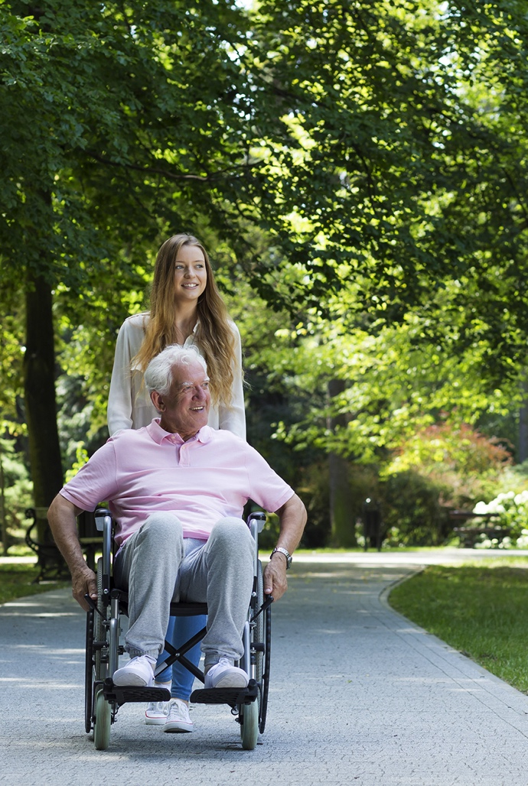
Schade en dan?
Vrijwilliger (of organisatie) meldt schade bij gemeente via (digitaal) schadeformulier
Gemeente meldt schade bij Centraal Beheer
Centraal Beheer wikkelt schade af met benadeelde
De gemeente wordt op de hoogte gehouden van de afwikkeling van de schade

Slide 19
Heeft u vragen?
De VNG Vrijwilligersverzekering
Alle vrijwilligers binnen uw gemeente goed verzekerd

Slide 20
Meer informatie
De VNG Vrijwilligersverzekering
centraalbeheer.nl/vrijwilligers
centraalbeheer.nl/verenigingspolis

